Slide 1

স্বাগতম
স্বাগতম

Slide 2
পরিচিতি
মোহাঃ নূর আলম
সহকারী শিক্ষক(গণিত)
বজরাটেক সবজা পাইলট উচ্চ বিদ্যালয়
মোবাইল নম্বর-০১৭৪৮৯৪৫৭৮৪
ই-মেইল-mdnuralam09@yahoo.com

Slide 3
শ্রেণীঃ ষষ্ঠ
বিষয়ঃ জ্যামিতি
সময়ঃ ৫০মিনিট
তারিখঃ ১০ জুলাই ২০১৩ খ্রিঃ

Slide 4
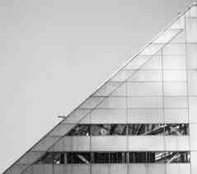
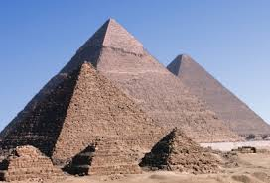
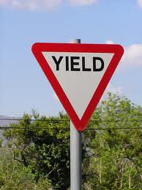


Slide 5
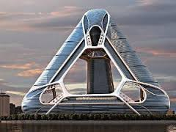
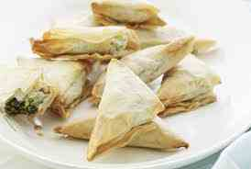
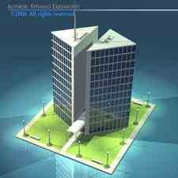
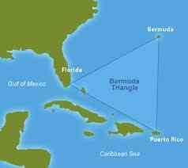

Slide 6
ত্রিভুজ ও ত্রিভুজের শ্রেণী বিন্যাস-

Slide 7
শিখন ফল
এই পাঠ শেষে শিক্ষার্থীরা
# ত্রিভূজের সংজ্ঞা বলতে পারবে।
# ত্রিভূজ সনাক্ত ও শ্রেণী বিন্যাস করতে পারবে।
# ত্রিভূজের চিত্র আঁকতে পারবে।
# ত্রিভূজের ব্যবহার ও প্রয়োগ করতে পারবে।

Slide 8
চিত্রঃ ত্রিভূজ
তিনটি বাহু দ্বারা আবদ্ধ ক্ষেত্রকে ত্রিভূজ বলে।

Slide 9

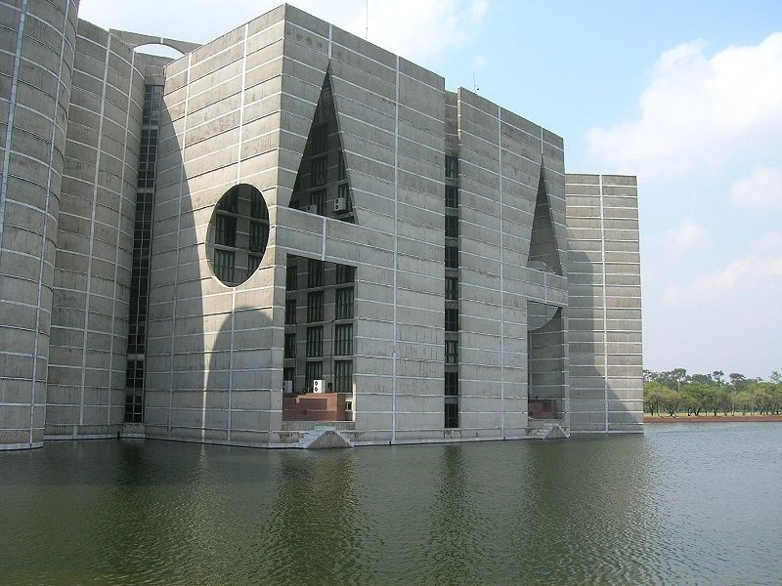

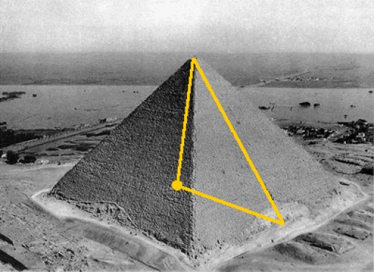

Slide 10
বাহু ভেদে তিন প্রকার ও কোণ ভেদে তিন প্রকার। ত্রিভূজ মোট ছয় ধরনের হয়।

Slide 11
সমকোণী ত্রিভূজ
যে ত্রিভূজের একটি কোণ সমকোণ তাকে সমকোণী ত্রিভূজ বলে।

Slide 12
স্থূলকোণী ত্রিভূজ
যে ত্রিভূজের একটি কোণ এক সমকোণের বড় তাকে স্থূলকোণী ত্রিভূজ বলে

Slide 13
সূক্ষ্মকোণী ত্রিভূজ
যে ত্রিভূজের একটি কোণ এক সমকোণের চেয়ে ছোট তাকে সূক্ষ্মকোণী ত্রিভূজ বলে।

Slide 14
বিষমবাহু ত্রিভূজ
যে ত্রিভূজের প্রত্যেকটি বাহুই অসমান তাকে বিষমবাহু ত্রিভূজ বলে।

Slide 15
সমবাহু ত্রিভূজ
যে ত্রিভূজের বাহু সমান তাবে সমবাহু ত্রিভূজ বলে।

Slide 16
সমদ্বিবাহু ত্রিভূজ
যে ত্রিভূজের দুইটি বাহু সমান তাকে সমদ্বিবাহু ত্রিভূজ বলে।

Slide 17
চিত্র- স্থূলকোণী ত্রিভূজ
চিত্র- সমকোণী ত্রিভূজ
চিত্র- সূক্ষ্মকোণী ত্রিভূজ
চিত্র- বিষমবাহূ ত্রিভূজ
চিত্র- সমবাহু ত্রিভূজ
চিত্র- সমদ্বিবাহূ ত্রিভূজ

Slide 18
একক কাজ
* ত্রিভূজ কাকে বলে?
* কোন ত্রিভূজের একটি কোণ সমকোণ থাকে?
* যে ত্রিভূজের তিন বাহু অসমান তাকে কি ধরণের ত্রিভূজ বলে?

Slide 19
দলীয় কাজ
যেকোন ধরণের একটি ত্রিভূজের চিত্র অংকন কর?
৩ সেন্টিমিটার বাহু দিয়ে একটি সমবাহ ত্রিভূজ অংকন কর।

Slide 20
মূল্যায়ন-
# এক খন্ড জমিকে সবচেয়ে কত কম সংখ্যক বেড়া দিয়ে ঘেরা যাবে?
# কোন ত্রিভূজের একটি কোণ সমকোণ থাকে?
# কোন ত্রিভূজের প্রত্যেকটি বাহু অসমান?

Slide 21
বাড়ির কাজ
# বাড়িতে ত্রিভূজাকৃতির ব্যবহৃত হয় এমন ৪টি জিনিষের নামের তালিকা তৈরী কর।

Slide 22
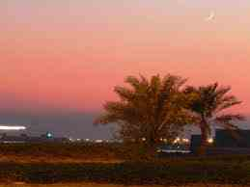
ধন্যবাদ

